Slide 1
P4: Buscador de información

Slide 2
Qué soporta el funcionamiento de los buscadores
El contenido en la red crece cada día, y sería inviable encontrar información simplemente accediendo, una a una, a todas las páginas que existen para ver en cuál se encuentra la información buscada
¿Cuál es el secreto de los buscadores modernos de información en Internet para funcionar tan rápido?
Tienen un índice de las páginas que existen
En este índice, las páginas y las palabras (más importantes) que aparecen en ellas están emparejadas, en un sistema clave-valor

Slide 3
Índices clave valor

Palabras que aparecen en la página (clave) | URL (valor)
contribuyente, desgravar, renta | http://www.agenciatributaria.es
aprender, ucm, conocimiento | https://www.ucm.es
enciclopedia, libre, conocimiento | https://es.wikipedia.org
… | …
Palabras que aparecen en la página (clave) | URL (valor)
contribuyente | http://www.agenciatributaria.es
desgravar | http://www.agenciatributaria.es
renta | http://www.agenciatributaria.es
aprender | https://www.ucm.es
ucm | https://www.ucm.es
conocimiento | https://www.ucm.es https://es.wikipedia.org
enciclopedia | https://es.wikipedia.org
libre | https://es.wikipedia.org
… | …


Slide 4
Índices clave valor
Palabras que aparecen en la página (clave) | URL (valor)
aprender | https://www.ucm.es
conocimiento | https://www.ucm.es https://es.wikipedia.org
contribuyente | http://www.agenciatributaria.es
desgravar | http://www.agenciatributaria.es
enciclopedia | https://es.wikipedia.org
libre | https://es.wikipedia.org
renta | http://www.agenciatributaria.es
ucm | https://www.ucm.es
… | …
Buscar información en índices clave-valor es mucho, mucho más eficiente que buscar por el contenido de cada página.
Pero tiene un precio… el de crear los índices

Slide 5
Qué soporta el funcionamiento de los buscadores
Si buscamos la palabra “conocimiento” tendremos tantos resultados que no sabremos cómo navegar por esa información
¿Cuál es el secreto de los buscadores para que nos devuelvan páginas relevantes?
Para hacer la vida del usuario más sencilla, los sistemas que crean y buscan en índices también hacen una estimación de qué páginas son potencialmente más interesantes, y ordenan el resultado de la búsqueda haciendo que veamos en primer lugar las más prometedoras

Slide 6
Algoritmos de asignación de relevancias
El posicionamiento de los resultados de una búsqueda es uno de los problemas más difíciles que deben resolver los sistemas de acceso a la información
La medida de la relevancia de una página basada en la estructura del grafo de la red se basa en la suposición de que si una página A tiene un enlace a una página B, es que la página A está recomendando la página B. Por tanto si existen muchos enlaces a una página, la página está muy recomendada, es muy popular, y tendrá más relevancia, más calidad
La medida más básica de la relevancia de una página es el número de enlaces entrantes o número de enlaces que referencian dicha página (backlinks)

Slide 7
Algoritmos de asignación de relevancias
Hay muchos algoritmos para estimar la relevancia
PageRank: el usado por un conocido buscador. No sólo considera que una página es más importante cuantas más sean las páginas que enlazan a ella, sino que los enlaces desde páginas más importantes tienen aún más peso
Google’s Pagerank and Beyond. The science of search engine rankings. A. N. Langville y C. D. Meyer. Princeton university press. 2006.
Los mejores sistemas de acceso a la información son, en general, aquellos que son capaces de asignar el mejor orden de resultados
Hoy en día, son capaces incluso de adaptarse a cada usuario para ofrecerle las búsquedas más relacionadas con su perfil (técnicas de recomendación)

Slide 8
Versión 1: implementando un buscador simple
Este buscador analizará una serie de archivos de texto, creará índices palabra-archivos en los que aparece, y permitirá hacer una búsqueda simple, sin asignación de relevancias a los resultados

Slide 9
Versión 1: implementando un buscador simple
Buscador FdI-FP
Por favor, introduzca el nombre del fichero raíz a partir del que se creará el índice: ucm.txt
Cargando… [CORRECTO] Creando tablas… [CORRECTO]
La información ha sido cargada. Puede empezar a hacer búsquedas.
Introduzca una palabra (“fin” para terminar): conocimiento
Encontrada en “ucm.txt”
Encontrada en “wikipedia.txt”
Introduzca una palabra (“fin” para terminar): contribuyente
Encontrada en “agenciatributaria.txt”
Introduzca una palabra (“fin” para terminar): fin
Gracias por usar el buscador.

Slide 10
Versión 1: estructuras de datos
const int MAX_STRINGS = 100;
const int MAX_PARES = 200;
typedef string tArrayStrings[MAX_STRINGS];
typedef struct {
int tam;
tArrayStrings datos;
} tListaCadenas;
typedef struct {
string clave;
tListaCadenas valor;
} tRegistroIndicePalabras;
typedef tRegistroIndicePalabras tArrayPares[MAX_PARES];
typedef struct {
int tam;
tArrayPares pares;
} tIndicePalabras;
Módulo de listas de cadenas (listacadenas.h, listacadenas.cpp)
Módulo de tablas clave-valor (clavevalor.h, clavevalor.cpp): se mantendrán ordenados los elementos por clave

Slide 11
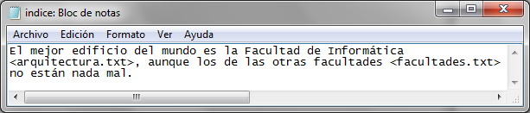
Versión 1: creador de índices (crawler)
Módulo creador de índices (indices.h, indices.cpp)
void crearTabla(tIndicePalabras & tabla, const string & archivoInicial);
Dada una tabla clave-valor vacía y un archivo origen, se calculará el valor (lista de páginas) para cada una de las entradas (palabra), quedando actualizada la tabla dada
Inicializar las listas (tListaCadenas) visitados y no-visitados a vacías
Meter el nombre del archivo inicial en no visitados
Mientras haya algún archivo en no-visitados
Sacarlo y meterlo en visitados
Procesar el archivo:
Por cada palabra que no sea enlace o signo de puntuación, insertar en la tabla esa palabra y el archivo actual (void insertar(tIndicePalabras & idx, const string & palabra, const string & nombreArchivo))
Por cada enlace que no esté en visitados o en no-visitados, meterlo en no visitados

Slide 12
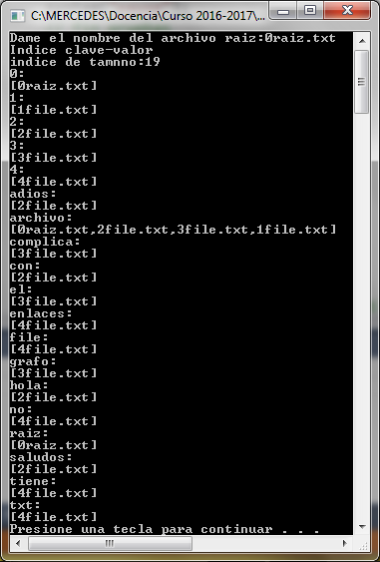
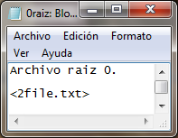

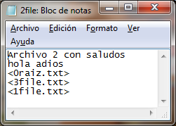
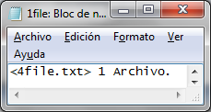
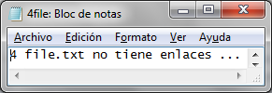
Versión 1: creador de índices (crawler)
Inicializar las listas (tListaCadenas) visitados y no-visitados a vacías
Meter el nombre del archivo inicial en no visitados
Mientras haya algún archivo en no-visitados
Sacarlo y meterlo en visitados
Procesar el archivo:
Por cada palabra que no sea enlace o signo de puntuación, insertar en la tabla esa palabra y el archivo actual (void insertar(tIndicePalabras & idx, const string & palabra, const string & nombreArchivo))
Por cada enlace que no esté en visitados o en no-visitados, meterlo en no visitados

Slide 13
Versión 2: ordenando los resultados por relevancia
Este segundo buscador añadirá al anterior la ordenación de los resultados de la búsqueda por importancia
Implementará una versión sencilla de PageRank: los archivos más enlazados por otros archivos serán considerados más relevantes

Slide 14

Versión 2: ordenando los resultados por relevancia
PR(A): PageRank de la página A
N: nº de páginas
N(A): número de enlaces que la página contiene
c = 0,85 (introduce la posibilidad de que un usuario decida no seguir ningún enlace de la página en la que está y elija al azar otra página; el 85% del tiempo un navegante sigue la estructura de vínculos de la red)

Slide 15


Versión 2: ordenando los resultados por relevancia
La ecuación anterior se puede escribir y resolver simultaneamente para todas las páginas usando notación matricial PR = M • PR donde PR es el vector de los PageRank de las N páginas consideradas y M es la matriz de Google (matriz N×N):
M =
es la matriz con todas las entradas a
M’ matriz de componentes
si la página no tiene enlaces hacia ninguna página
si la página tiene un enlace a la página ,
siendo N_{j} el nº de enlaces que salen de la página A_{j}
si la página tiene enlaces pero no ninguno es a la
página

Slide 16
Versión 2: cálculo de la matriz de Google M
A los módulos de la versión 1 añadiremos uno nuevo de manejo de matrices
const int MAX_TAM = 10;
typedef struct{
int filas,columnas;
double datos[MAX_TAM][MAX_TAM];
} tMatriz;
Módulo de matrices (matriz.h, matriz.cpp)

Slide 17
Versión 2: cálculo de la matriz de Google M
En el módulo creador de índices (indices.h, indices.cpp) modificamos crearTabla
void crearTabla(tIndicePalabras & tabla, const string & archivoInicial, tListaCadenas & totales, tMatriz & L);
Dada una tabla clave-valor vacía y un archivo origen, se calculará el valor (lista de páginas) para cada una de las entradas (palabra), quedando actualizada la tabla dada. Además creará la matriz de adyacencia L del grafo de la páginas y la lista totales que contiene el nombre de todas las páginas.

Slide 18
Versión 2: cálculo de la matriz de Google M
void crearTabla(tIndicePalabras & tabla, const string & archivoInicial, tListaCadenas & totales, tMatriz & L);
Inicializar las listas (tListaCadenas) visitados, no-visitados y enlaces a vacías
Meter el nombre del archivo inicial en no visitados y en totales, e inicializar L a tamaño 1 con un cero
Mientras haya algún archivo en no-visitados
Sacarlo y meterlo en visitados, y guardar la posición j donde se ha almacenado en totales
Procesar el archivo:
Por cada palabra que no sea enlace o signo de puntuación, insertar en la tabla esa palabra y el archivo actual
Por cada enlace
Si está en totales en la posición i: L_{ij} = 1
Si no está en totales, meterlo en no visitados y en totales, ampliar la dimensión de L en 1 (poniendo las nuevas componentes a 0) y L_{(t-1)j} = 1 (t = nueva dimensión de L)

Slide 19
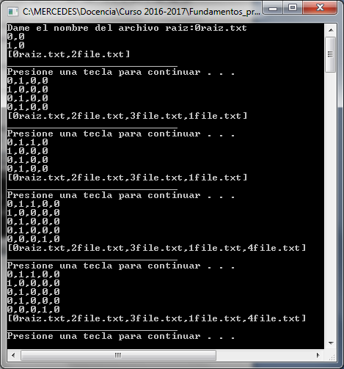
Versión 2: cálculo de la matriz de Google M
Inicializar las listas (tListaCadenas) visitados, no-visitados y enlaces a vacías
Meter el nombre del archivo inicial en no visitados y en totales, e inicializar L (tMatriz) a tamaño 1 con un cero
Mientras haya algún archivo en no-visitados
Sacarlo y meterlo en visitados, y guardar la posición j donde se ha almacenado en totales
Procesar el archivo:
Por cada palabra que no sea enlace o signo de puntuación, insertar en la tabla esa palabra y el archivo actual
Por cada enlace
Si está en totales en la posición i: L_{ij} = 1
Si no está en totales, meterlo en no visitados y en totales, ampliar la dimensión de L en 1 (poniendo las nuevas componentes a 0) y L_{(t-1)j} = 1 (t = nueva dimensión de L)

Slide 20
Versión 2: cálculo de la matriz de Google M
A partir de la matriz de adyacencia L calculamos la matriz de Google M mediante el subprograma
tMatriz desdeEnlacesAMatriz(const tMatriz & L);
Calculamos la matriz C_{N} : matriz con todas las entradas a 1/N (N coincide con el nº de filas o de columnas de la matriz L)
Calculamos la matriz M’
Inicializamos M’
Para cada página A_{j}
Calculamos el nº de enlaces N_{j} que salen de ella (nº de valores no nulos que hay en la columna j de la matriz L)
En función del nº de enlaces obtenido, actualizamos convenientemente las componentes de M’
Combinamos ambas matrices mediante las operaciones sobre matrices definidas en el módulo de matrices

Slide 21
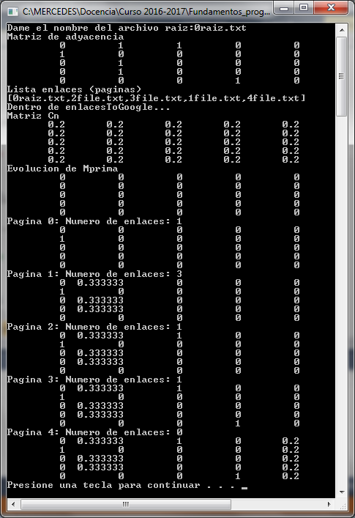
Versión 2: cálculo de la matriz de Google M
Calculamos la matriz C_{N} : matriz con todas las entradas a 1/N (N coincide con el nº de filas o de columnas de la matriz L)
Calculamos la matriz M’
Inicializamos M’
Para cada página A_{j}
Calculamos el nº de enlaces N_{j} que salen de ella (nº de valores no nulos que hay en la columna j de la matriz L)
En función del nº de enlaces obtenido, actualizamos convenientemente las componentes de M’
Combinamos ambas matrices mediante las operaciones sobre matrices definidas en el módulo de matrices

Slide 22
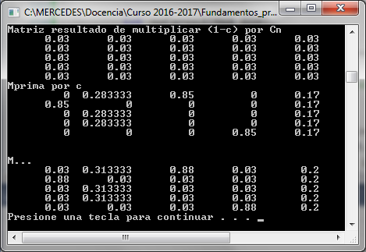
Versión 2: cálculo de la matriz de Google M
Calculamos la matriz C_{N} : matriz con todas las entradas a 1/N (N coincide con el nº de filas o de columnas de la matriz L)
Calculamos la matriz M’
Inicializamos M’
Para cada página A_{j}
Calculamos el nº de enlaces N_{j} que salen de ella (nº de valores no nulos que hay en la columna j de la matriz L)
En función del nº de enlaces obtenido, actualizamos convenientemente las componentes de M’
Combinamos ambas matrices mediante las operaciones sobre matrices definidas en el módulo de matrices

Slide 23
Versión 2: obtención del vector PR
La solución a PR = M • PR , donde PR es el vector de los PageRank de las N páginas consideradas y M es la matriz de Google (matriz N×N) que acabamos de calcular, puede aproximarse mediante un método iterativo:
Empezamos con un vector PR de unos, calculamos PR1 = M • PR y si M • PR1 está muy próximo a PR1 paramos; en caso contrario, repetimos el proceso obteniendo PR2 = M • PR1…
Una buena opción para decidir que dos vectores están muy próximos es que los cocientes entre sus componentes sean cercanas a 1.0 (p.e., la diferencia entre esos cocientes y 1.0 sea menor que 10⁻⁵)
Normalizamos el vector, con la primera componente igual a 1

Slide 24
Versión 2: obtención del vector PR
Para calcular el vector PR, el modulo matriz incluirá tipo y operaciones apropiadas
const int MAX_TAM = 10;
typedef struct {
int tam;
double datos[MAX_TAM];
} tVector;
typedef struct{
int filas,columnas;
double datos[MAX_TAM][MAX_TAM];
} tMatriz;
tVector vectorPropio(const tMatriz & m, double epsilon);
tVector normaliza(const tVector& v1);
Módulo de matrices (matriz.h, matriz.cpp)

